Slide 1
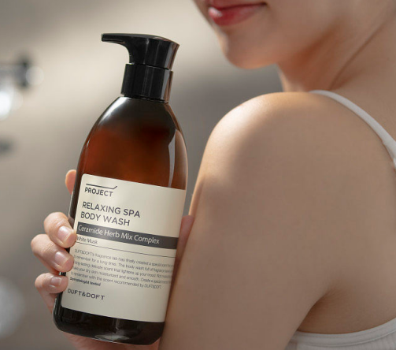
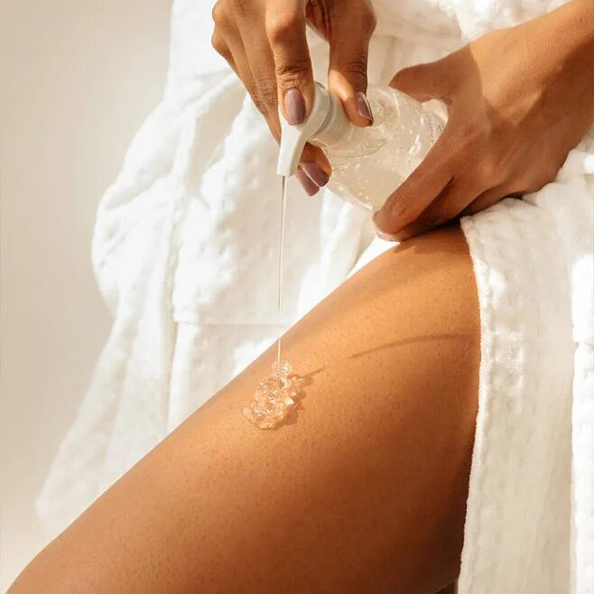
더마비 세라엠디 리페어 로션_3컷
* 동양인 모델
제형

Slide 2
더마비 크리미 터치 바디워시_2컷
* 동양인 모델
좌측 여성의 손에 거품이 묻어있고,
우측 여성이 바디워시를 짜주는 모습

Slide 3
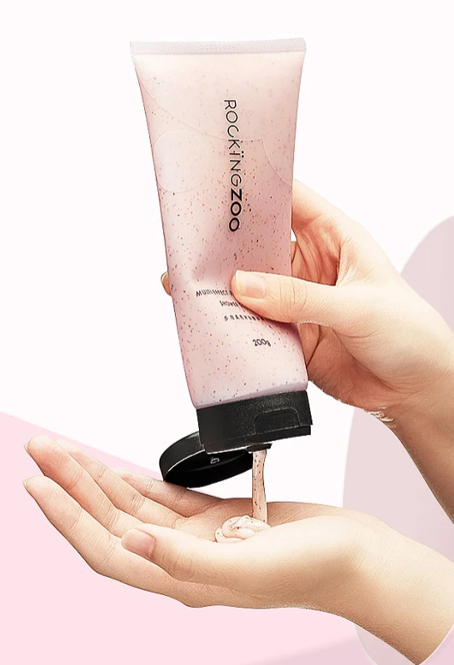
더마비 프레쉬 모이스처 스크럽 워시_2컷
* 동양인 모델

Slide 4
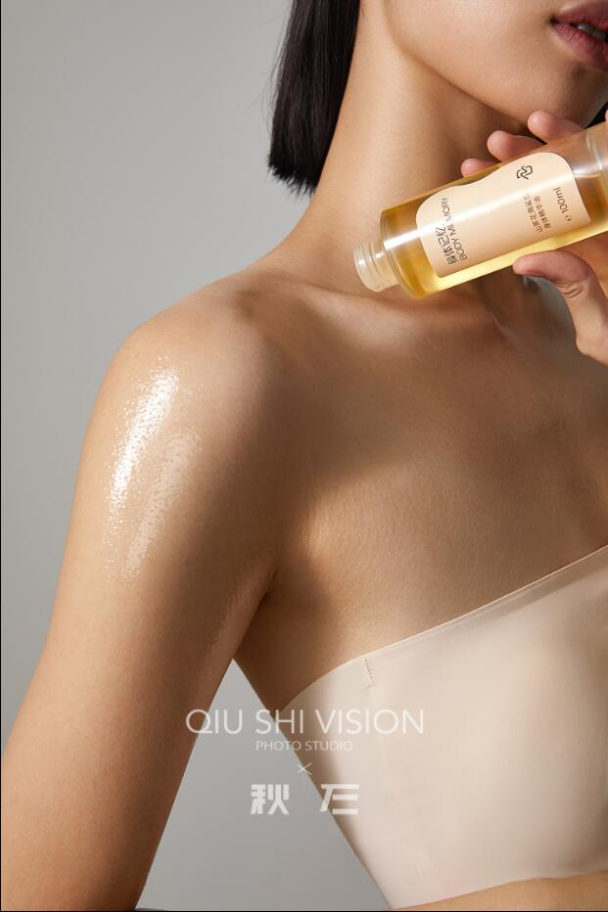
더마비 데일리 모이스처 바디 오일_2컷
* 동양인 모델

Slide 5
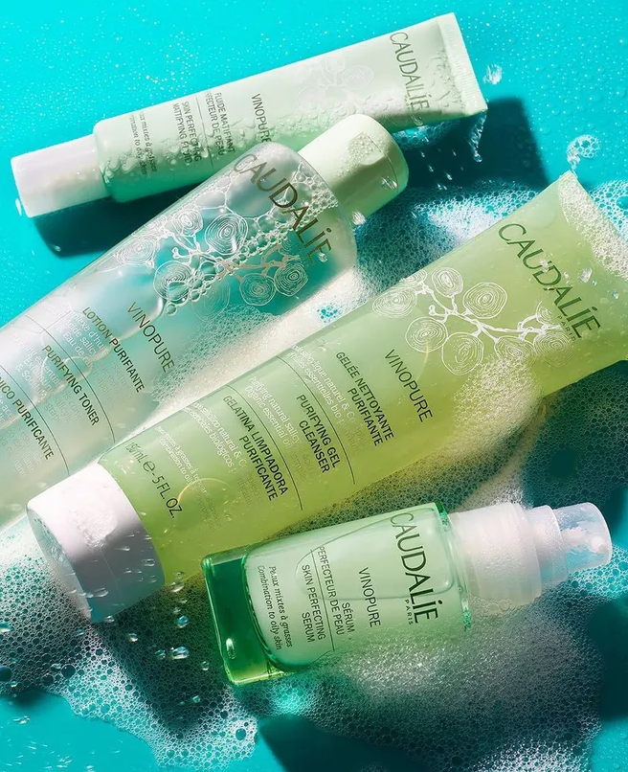
더마비 마일드 페미닌 포밍 워시_2컷
* 동양인 모델

Slide 6
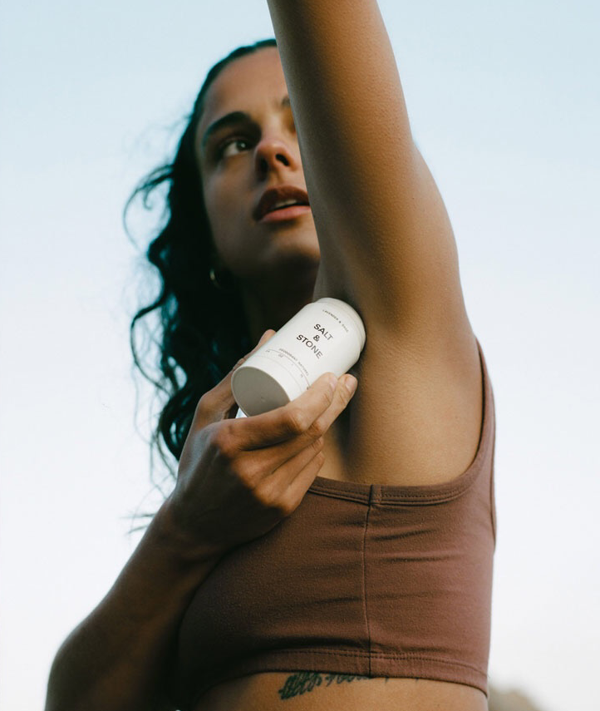
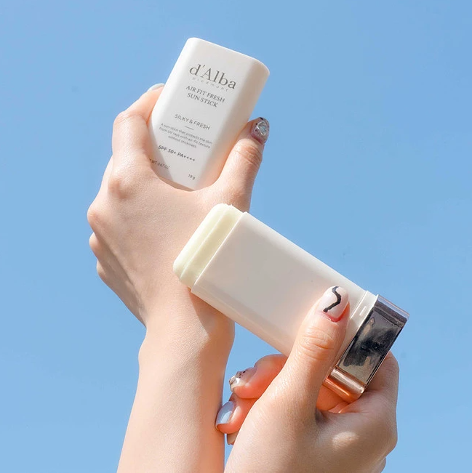
더마비 데오프레시 드라이 스틱_2컷
* 동양인 모델

Slide 7
더마비 데오프레시 바디 프라이머_1컷
* 동양인 모델
한손으로는 제품을 들고, 한손으로는 내용물을 겨드랑이에 바르는 모습

Slide 8
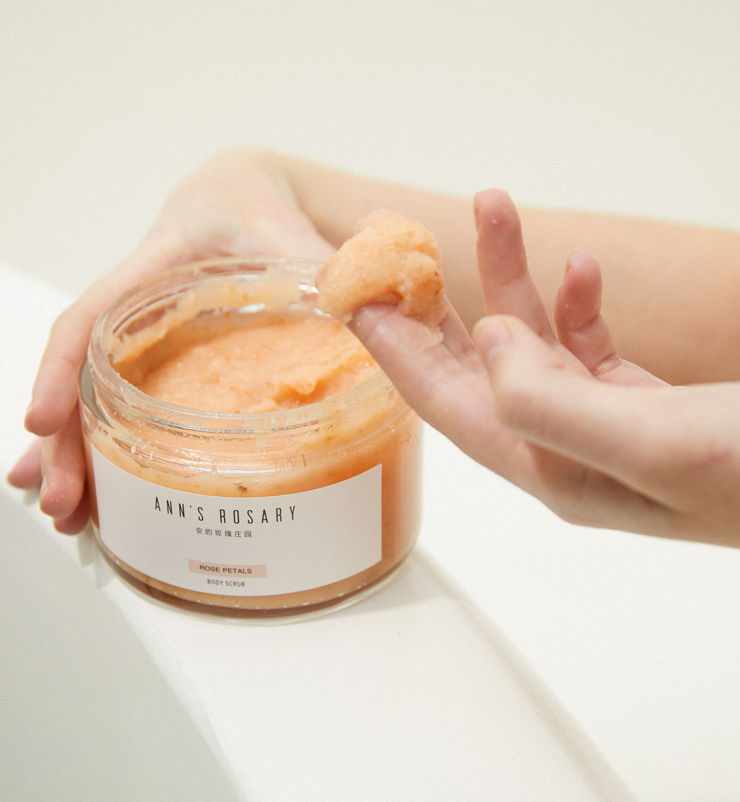
더마비 세라엠디 리페어 크림_2컷
* 동양인 모델
포즈 참고 / 탑 착용 후 촬영 예정

Slide 9
전체컷_1컷
* 동양인 모델
더마비 세라엠디 리페어 로션
더마비 세라엠디 리페어 크림
더마비 튼살크림
더마비 크리미 터치 바디워시
더마비 프레쉬 모이스처 스크럽 워시
더마비 인텐시브 베리어 멀티 오일
더마비 데일리 모이스처 바디 오일
더마비 마일드 페미닌 포밍 워시
더마비데오 프레쉬 드라이 스틱
더마비 데오프레시 바디 프라이머
전제품 모두 올라가지 않으면 빨간색 표기 제품 제외 가능

